Slide 1
자판기
시리얼 자판기
201612673 표석훈
201612669 차지원

Slide 2
목차
개발
목적
제품
특징
Top
Module
동전
주입부
시리얼
제조부

Slide 3
개발 목적
아침밥, 굶고 다니시나요?
“잠깐이면 됩니다.”

Slide 4
제품 특징
01
세 종류의 시리얼
첵스 초코, 콘푸로스트, 그래놀라
자판기의 특징
02
따뜻한 시리얼과
차가운 시리얼
03
시리얼만, 우유만!

Slide 5
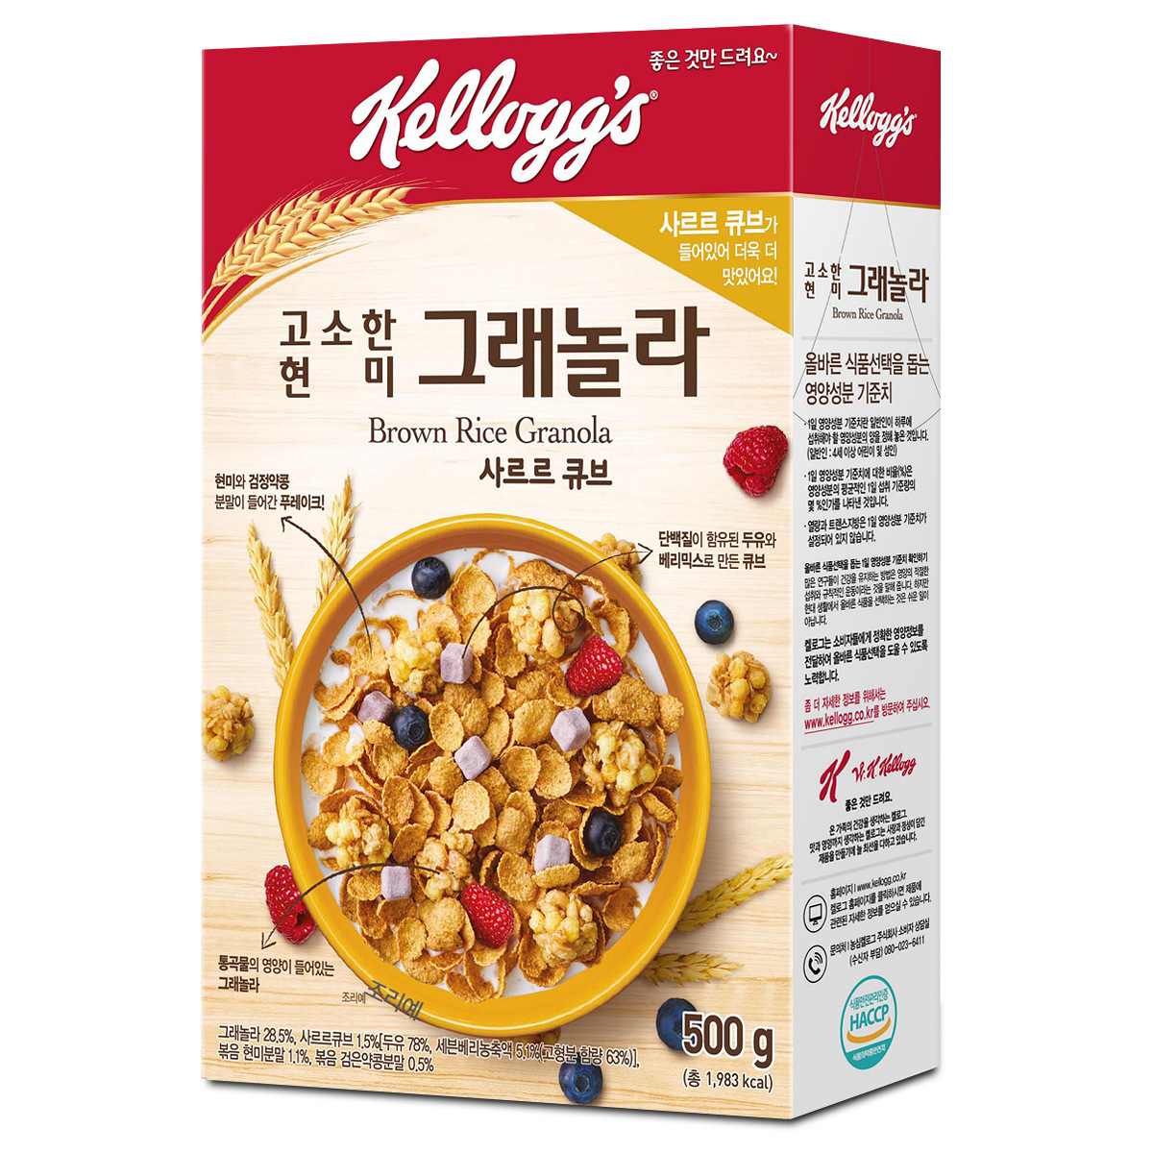











Top Module : 버튼
시리얼 자판기
그래놀라
첵스초코
콘푸로스트
선택없음
1500원
1500원
1500원
0원
판매중
00
3
0
5
0
0
1
0
……
3000원
(Ice)우유
(Hot)우유
선택없음
1000원
1000원
0원
500원

Slide 6
Top Module
주문 대기
주입부에서 반환된 금액으로 제품 구매 판단
고려사항
- 제품 별 램프
: 시리얼과 우유의 구매가능여부/선택여부를 알려주는 램프
주문 시
주문을 입력 받고 제조부에 전달
주입부에 차감될 금액 전달

Slide 7
Top Module : 주문 전
Top Module
동전 주입부
MONEY
램프 출력 및 주문 선택
동전 입력
값 차감 및 반환 대기
OK = 1’b1
시리얼 제조부
OK = 1’b1
CND :
ORDER
제조 중
ORDER & 1100!=4’b1100

Slide 8
Top Module : 제조 후
Top Module
동전 주입부
OK = 1’b0
제조 완료를 알림
나머지 돈 반환
시리얼 제조부
OK = 1’b0
제조 완료

Slide 9
동전 주입부
100원, 500원, 1000원을 최대 9,900원까지 주입할 수 있는 시리얼 자판기
9,900원이 초과될 경우에는 1,000원을 반환한다.
10 클럭 주기 동안 어떤 조작도 없을 시에는 전액 반환한다.
1000원 씩 반환되며, 1000원 이하가 되면 한꺼번에 반환한다.
현재 금액은 16비트를 이용해서 BCD 형태로 출력된다.

Slide 10
동전 주입부 : 실행 과정
1
2
3
4
대기
상태
주입
상태
차감
상태
반환
상태

Slide 11
동전 주입부 : 상태 머신
OUT :
MONEY -= 4’d1000
count - -
CND :
MONEY <=4’d1000
OUT :
MONEY = 4’d0
S3
CND :
OK ==1’b0
OUT :
count = 4’d10
CND :
Money+coin > 9900
OUT :
count = 4’d0
OUT :
CND :
count == 4’d10
|| return == ON
CND :
count == 4’d0
count = 4’d0
S0
OUT :
count = 4’d1
MONEY += coin
coin = 2’b0
S2
OUT :
ORDER = 4’b0
count = 4’d10
CND :
coin != 2’b0
OUT :
count = 4’d1
CND :
OK == 1’b1
OUT :
money -= cost
CND :
coin != 2’b0
count +=4’d1
MONEY += coin
coin = 2’b0
S1
OUT :
OUT :
count++
Notes:
count = 0이면

Slide 12
시리얼 제조부
첵스 초코, 콘푸로스트, 그래놀라
세 종류의 시리얼을 먹을 수 있다.
따뜻한 우유와 차가운 우유를 선택할 수 있다.
우유만, 시리얼만 => 시리얼 버튼부터 누르며, 우유 버튼을 눌러주세요 라는 음성 메시지가 나옵니다.

Slide 13
시리얼 제조부 : 실행 과정
1
2
3
4
램프 ON
제조 Start
대기
종이
대기

Slide 14
시리얼 제조부 : 상태 머신
CND :
count == 4’d10
OUT :
order = 4’d0
OK = 1’b0
Make_Light = 4’b0
S0
S1
OUT :
OK = 1’b0
OUT :
count++
Make_Light = order
Paper_Light = 1’b0
CND :
ORDER == 4’b0
OUT :
Paper_Light = 1’b1
count = 4’d1
OK = 1’b1

Slide 15
THANK YOU

